Slide 1
VS Code extension pre refactoring (bez llm aj s llm)
Richard Macko

Slide 2
Ako funguje refactoring vo VS Code
skúmanie spôsobu, akým VS Code skladá refactoring menu
refactoring operácie sú poskytované cez Code Actions a Language Server Protocol
analýza existujúcich open-source extensionov
analýza refactoring operácií dostupných v TypeScript Language Serveri

Slide 3
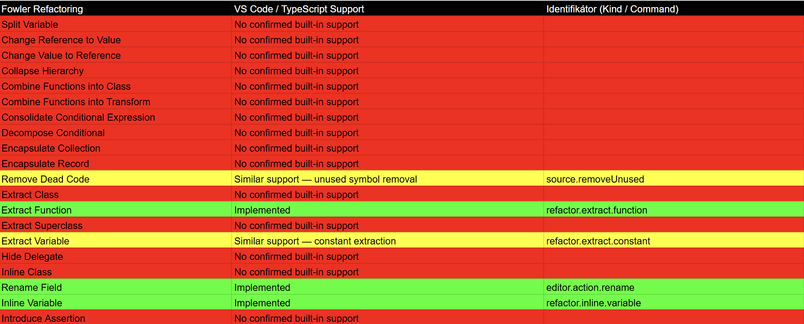
Podpora Fowler Refaktoringov vo VS Code
porovnanie 66 Fowler refaktoring operácií s podporou vo VS Code
väčšina Fowler refactoringov nemala priamu implementáciu
https://github.com/Bolest-oci/mutation-testing/issues/96

Slide 4
Prístupy k implementácii refactorov
4 prístupy:
call existing: dokazat zavolat plugin niekoho iného,
každý nech si to implementuje ako chce, my to dokážeme zavolať
hardcoded: ako vyzerá manuálne implementovaný refaktoring
coded by LLM : či LLM dokáže napísať takýto hardcoded refaktoring
pure llm: čo ak nebudeme nič implementovať a necháme nový zdrojový kód vygenerovať LLM

Slide 5
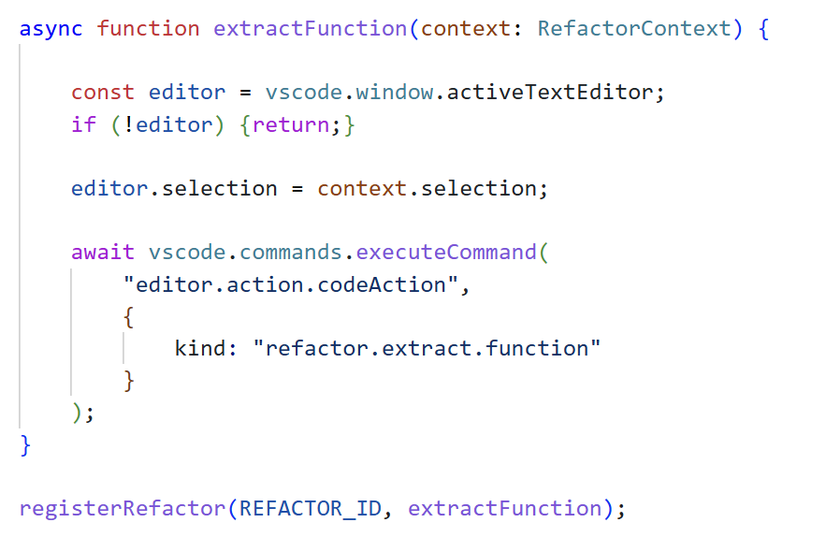
Call existing
využitie existujúcich refaktoring operácií z language servera
možnosť programovo volať refaktoringy cez editor.action.codeAction
jednoduchá integrácia existujúcich refaktoringov do vlastnej extension
obmedzené iba na operácie implementované v language serveri

Slide 6
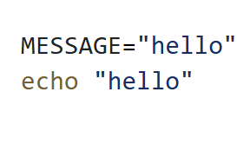
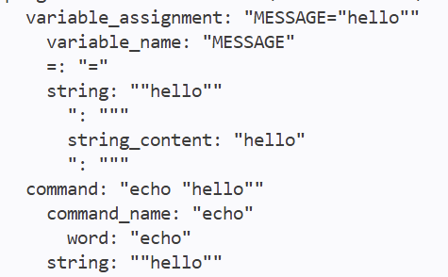
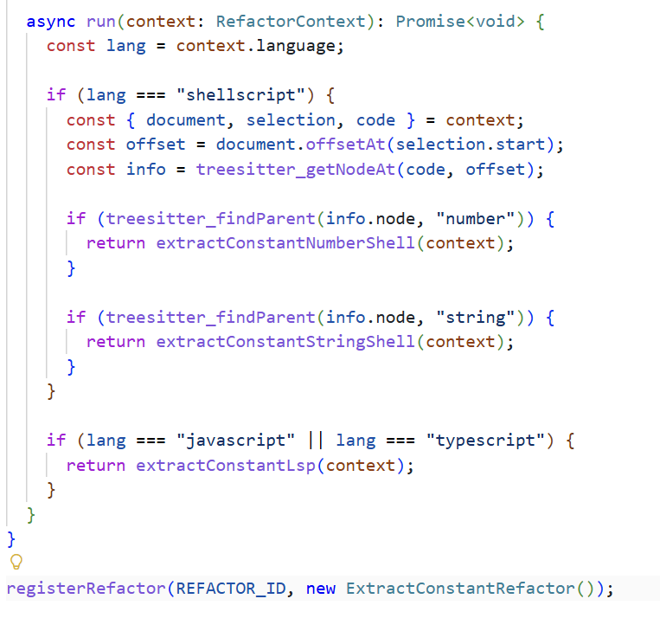
Hardcoded
AST-based refaktoring operácie
Tree-sitter analýza ShellScript kódu
refaktoring podľa typu AST uzla
(string, number)
implementované operácie:
Extract Constant (string)
Extract Constant (number)

Slide 7
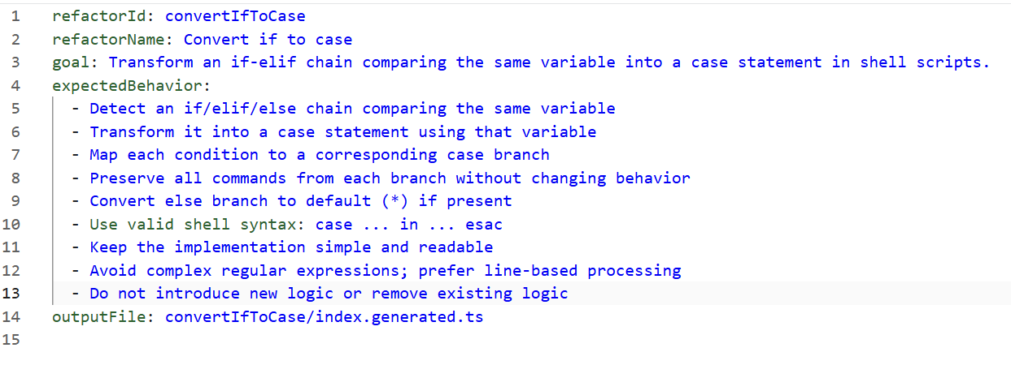
Coded by LLM
generovanie implementácií refactoring operácií pomocou LLM
refactoring operácie definované pomocou YAML konfigurácie
Príklady:
Consolidate conditional, convert If to Case, Extract Constant
pri komplexnejších refaktoringoch boli generované implementácie menej spoľahlivé

Slide 8
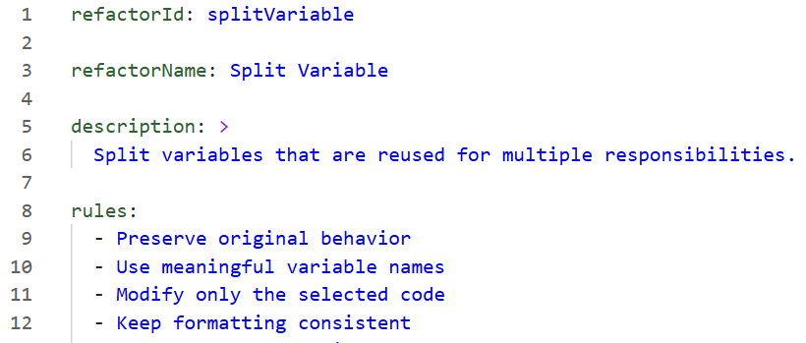
Pure LLM
refaktoring generovaný priamo pomocou LLM modelu
výber operácie cez VS Code refactor menu
zobrazenie zmien pomocou diff preview
kvalita generovaných úprav závisela od kvality kontextu

Slide 9
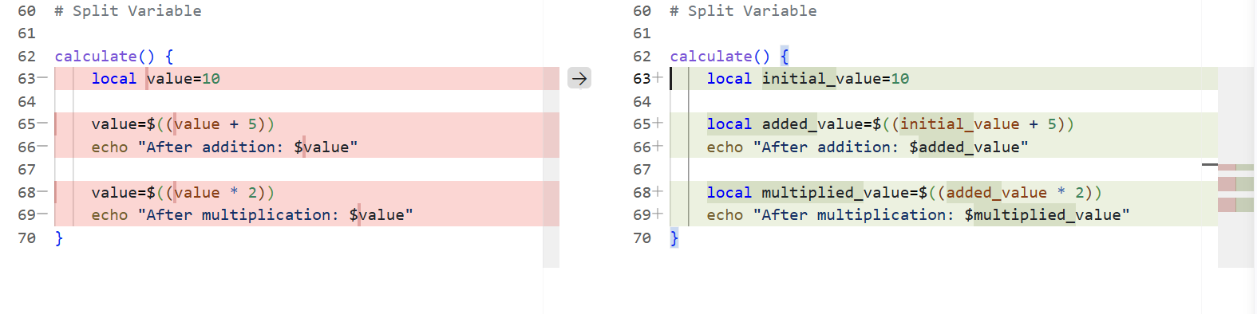
Diff preview
Príklady:
Split Variable, Remove Flag Argument , Replace Nested Conditional with Guard Clauses

Slide 10
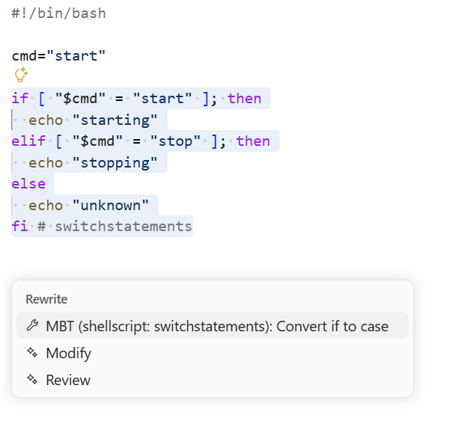
Filtering podľa code smells
filtrovanie dostupných refaktoring operácií na základe code smell komentárov
zobrazovanie iba relevantných refaktoringov
mapovanie medzi code smells a refaktoring operáciami

Slide 11
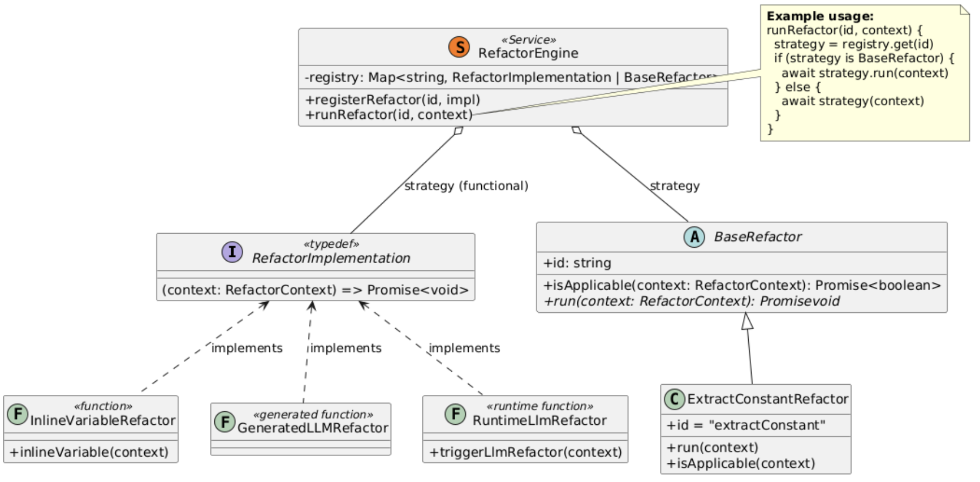
Strategy Pattern
RefactorEngine deleguje vykonanie refactoringov
jednotná registrácia všetkých prístupov implementácie refaktoringov
registrácia nových operácií cez registerRefactor()

Slide 12
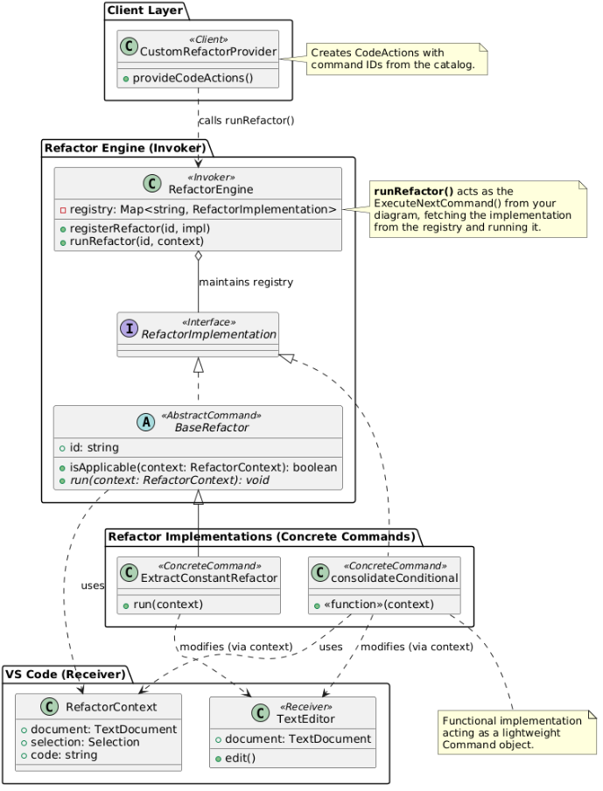
Command Pattern
RefactorEngine vykonáva operácie cez spoločné rozhranie
Každý refactoring predstavuje samostatný príkaz
Invoker nepozná implementáciu konkrétneho refactoringu

